Slide 1

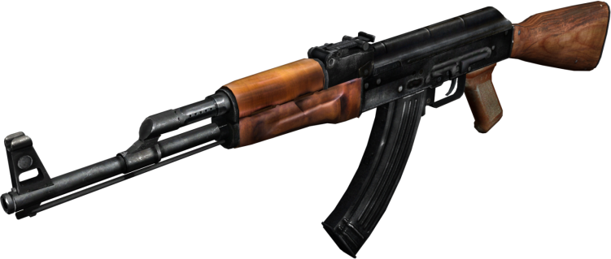
Неповне розбирання-збирання автомата Калашникова

Slide 2
Розбирання автоматів може бути неповним і повним:
- неповне — для чищення, змащення й огляду автомата;
повне — для чищення при сильному забрудненні автомата, після перебування його під дощем чи у снігу і при ремонті.
Занадто часте розбирання автомата шкідливе, тому що прискорює зношування частин і механізмів.
Розбирання і зборку автомата робити на столі чи чистій підстилці; частини і механізми класти в порядку розбирання, поводитися з ними обережно, не класти одну частину на іншу і не застосовувати зайвих зусиль і різких ударів.
При зборці автомата звірити номера на його частинах; у кожного автомата номеру на ствольній коробці повинні відповідати номера на газовій трубці, затворній рамі, затворі, кришці ствольної коробки й інших частин.
Навчання розбиранню і зборці на бойових автоматах допускається лише у виняткових випадках і з дотриманням як правил безпеки , так і особливої обережності в поводженні з частинами і механізмами.

Slide 3
Послідовність неповного розбирання автомата Калашникова:
Відокремити магазин
Перевірити, чи немає набою в набійнику
Відокремити шомпол
Відокремити дульне гальмо-компенсатор
Відокремити кришку ствольної коробки
Відокремити зворотній механізм
Відокремити затворну раму із затвором
Відокремити затвор від затворної рами
Відокремити газову трубку

Slide 4
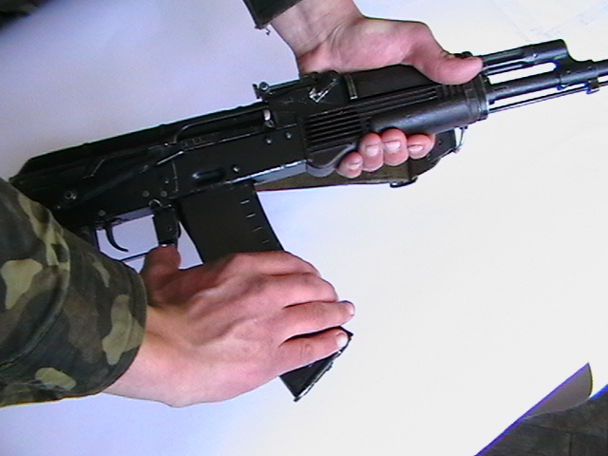
1) Відокремити магазин.
Утримуючи автомат лівою рукою за шийку приклада чи цівку, правою рукою обхопити магазин; натискаючи великим пальцем на засувку, подати нижню частину магазина вперед і відокремити його.
2) Після цього перевірити, чи немає набою в набойнику, для чого перемкнути перевідник вогню вниз, поставивши його в положення «АВ» чи «ОД»; відвести рукоятку затворної рами назад, оглянути патронник, відпустити рукоятку затворної рами і спустити курок з бойового взводу.

Slide 5
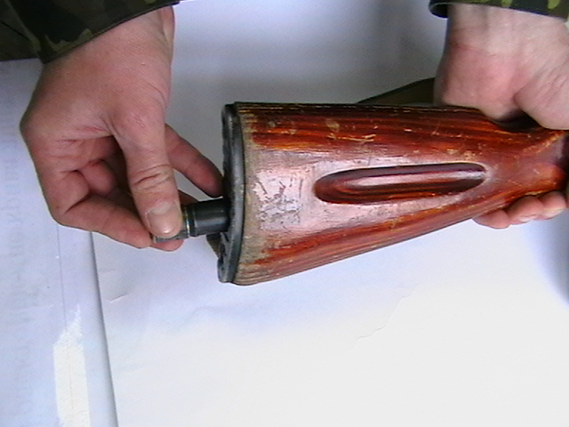
Для автоматів з дерев'яним прикладом
2) Вийняти пенал приналежності з гнізда приклада.
Утопити пальцем правої руки кришку гнізда так, щоб пенал під дією пружини вийшов із гнізда; розкрити пенал і вийняти з нього протирки, йоржик, викрутку і виколотку.

Slide 6
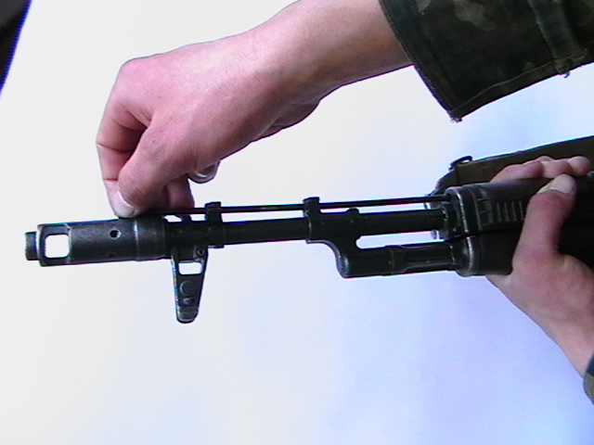
3) Відокремити шомпол.
Відтягнути кінець шомпола від ствола так, щоб його голівка вийшла з-під упора на основі мушки, і вийняти шомпол. При тугому відділенні шомпола дозволяється користуватися виколоткою, яку варто вставити в отвір голівки шомпола, відтягнути від ствола кінець шомпола і вийняти його.

Slide 7
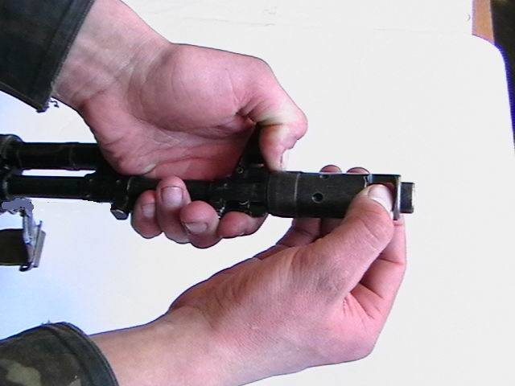
4) Відокремити в автомата дуловий гальмо-компенсатор. Утопити викруткою фіксатор дулового гальма-компенсатора. Викрутити гальмо-компенсатор з різьбового виступу основи мушки, обертаючи його проти ходу годинної стрілки. У випадку надмірно тугого обертання дулового гальма-компенсатора допускається робити відкручування його за допомогою виколотки (шомпола), вставленої у вікна дулового гальма-компенсатора.

Slide 8
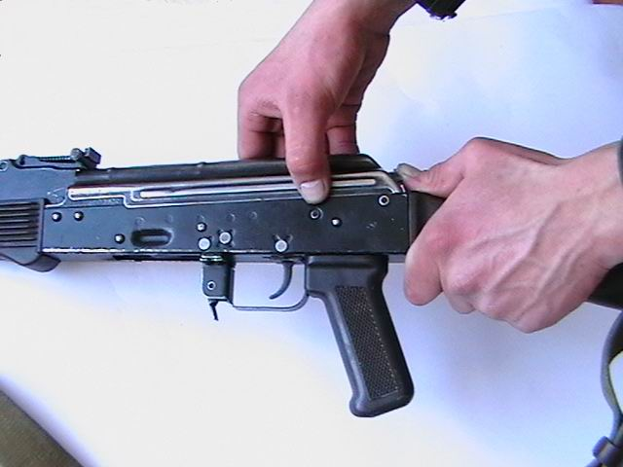
5) Відокремити кришку ствольної коробки.
Лівою рукою обхопити шийку приклада, великим пальцем цієї руки натиснути на виступ направляючого стрижня зворотного механізму, правою рукою підняти нагору задню частину кришки ствольної коробки і відокремити кришку.

Slide 9
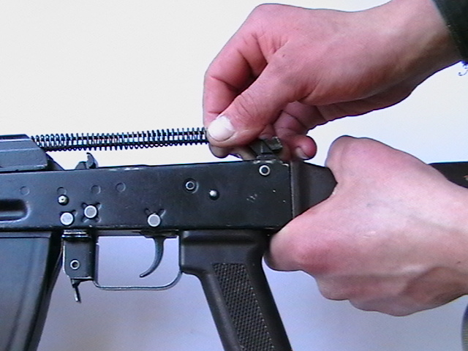
6) Відокремити зворотний механізм.
Утримуючи автомат лівою рукою за шийку приклада, правою подати вперед направляючий стрижень зворотного механізму до виходу його п'яти з подовжнього паза ствольної коробки; підняти задній кінець направляючого стрижня і витягти зворотний механізм із каналу затворної рами.

Slide 10
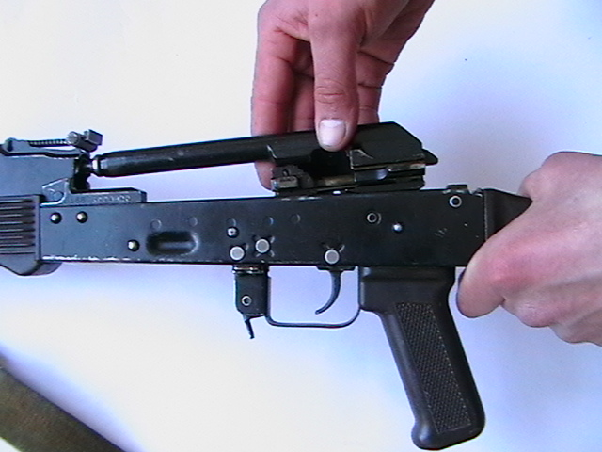
7) Відокремити затворну раму з затвором.
Продовжуючи утримувати автомат лівою рукою, правою відвести затворну раму назад до відказу, підняти її разом із затвором і відокремити від ствольної коробки.

Slide 11
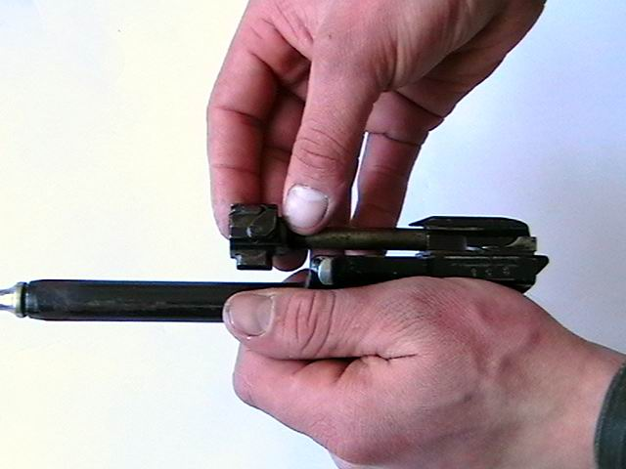
8) Відокремити затвор від затворної рами.
Узяти затворну раму в ліву руку затвором догори; правою рукою відвести затвор назад, повернути його так, щоб ведучий виступ затвора вийшов з фігурного вирізу затворної рами, і вивести затвор уперед.

Slide 12
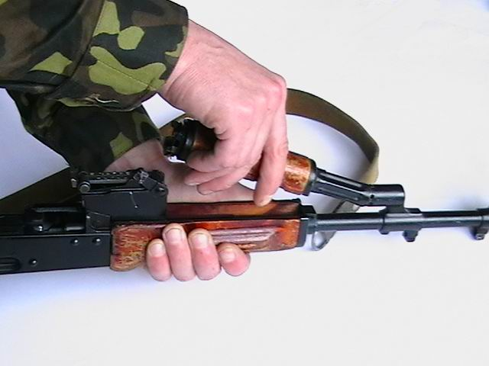
9) Відокремити газову трубку зі ствольною накладкою.
Утримуючи автомат лівою рукою, правою надіти пенал приналежності прямокутним отвором на виступ замикача газової трубки, повернути замикач від себе до вертикального положення і зняти газову трубку з патрубка газової камори.

Slide 13
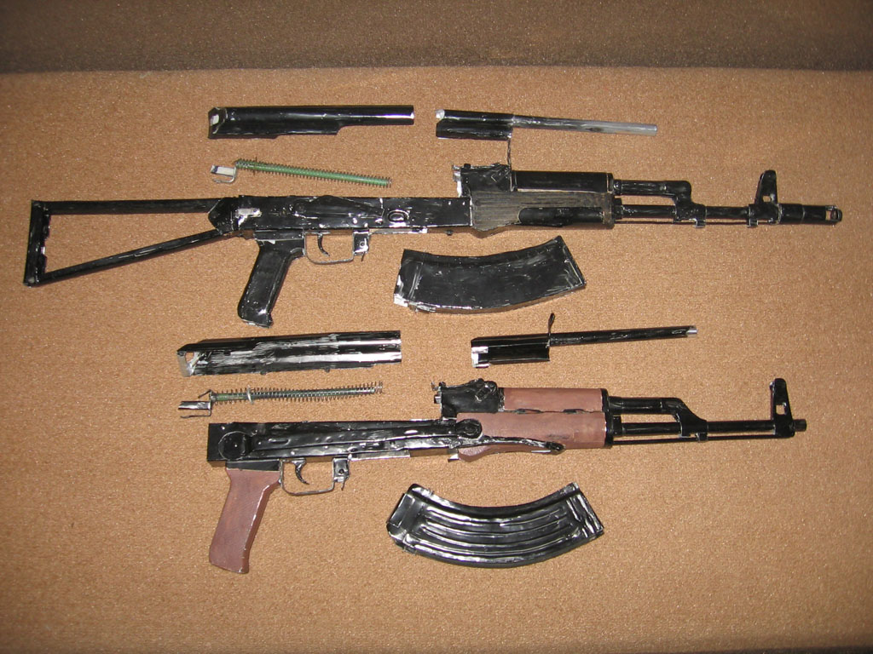

Slide 14
Порядок зборки автомата АК-74 після неповного розбирання:
1) Приєднати газову трубку зі ствольною накладкою. Утримуючи автомат лівою рукою, правою насунути газову трубку переднім кінцем на патрубок газової камори і щільно притиснути задній кінець ствольної накладки до ствола; повернути за допомогою пеналу приналежності замикач на себе до входу його фіксатора у виїмку на колодці прицілу.
2) Приєднати затвор до затворної рами. Узяти затворну раму в ліву руку, а затвор у праву і вставити його циліндричною частиною в канал рами; повернути затвор так, щоб його ведучий виступ ввійшов у фігурний виріз затворної рами, і просунути затвор уперед.
3) Приєднати затворну раму з затвором до ствольної коробки. Узяти затворну раму в праву руку так, щоб затвор утримувався великим пальцем у переднім положенні. Лівою рукою обхопити шейку приклада, правою ввести газовий поршень у порожнину колодки прицілу і просунути затворну раму вперед настільки, щоб відгини ствольної коробки ввійшли в пази затворної рами, невеликим зусиллям притиснути її до ствольної коробки і просунути вперед.
4) Приєднати зворотний механізм. Правою рукою ввести зворотний механізм у канал затворної рами; стискаючи зворотну пружину, подати направляючий стрижень вперед і, опустивши трохи донизу, увести його п’ятку в подовжній паз ствольної коробки.

Slide 15
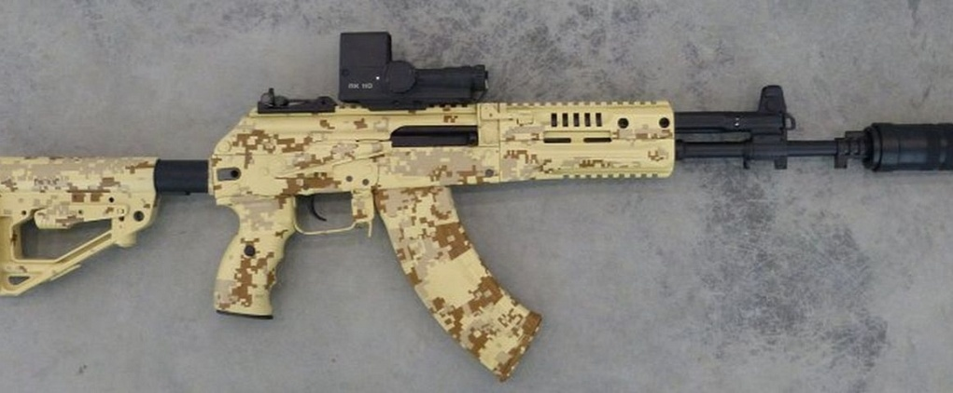
5) Приєднати кришку ствольної коробки.
Уставити кришку ствольної коробки переднім кінцем у напівкруглий виріз на колодці прицілу; натиснути на задній кінець кришки долонею правої руки вперед і донизу так, щоб виступ направляючого стрижня зворотного механізму ввійшов в отвір кришки ствольної коробки.
6) Спустити курок з бойового взводу і поставити на запобіжник.
7) Приєднати дульне гальмо-компенсатор.
Навернути дуловий гальмо-компенсатор на різьбовий виступ основи мушки до упора. Якщо паз дулового гальма-компенсатора не збігся з фіксатором, необхідно відвернути дуловий гальмо-компенсатор (не більш одного обороту) до сполучення паза з фіксатором.
8) Приєднати шомпол.
9) Приєднати магазин (вкласти пенал в гніздо приклада).
Укласти протирку, йоржик, викрутку і виколотку у пенал, укласти пенал дном у гніздо приклада й утопити його так, щоб гніздо закрилося кришкою. В автоматів із прикладом, що складається, пенал убирається в кишеню сумки для магазинів.

Slide 16
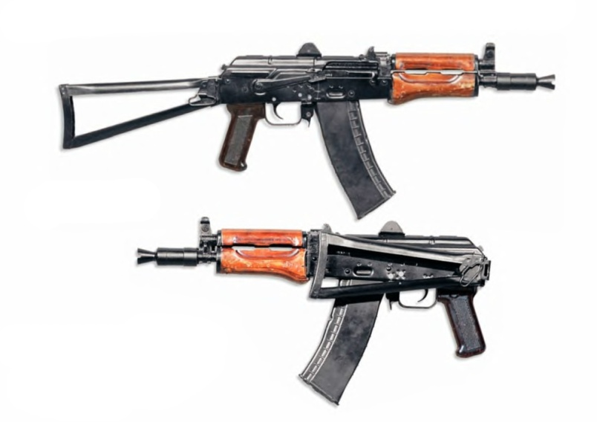
Порядок неповного розбирання автомата АКС74У:
1) Відокремити магазин.
2) Вийняти із сумки шомпол і пенал приналежності; розкрити пенал і вийняти з нього протирку, йоржик, викрутку і виколотку.
3) Відокремити полум’ягасник.
4) Відкрити кришку ствольної коробки.
5) Відокремити зворотний механізм.
6) Відокремити затворну раму з затвором.
7) Відокремити затвор від затворної рами.
8) Відокремити газову трубку зі ствольною накладкою.

Slide 17
Порядок зборки автомата АКС74У після неповного розбирання:
1) Приєднати газову трубку зі ствольною накладкою.
2) Приєднати затвор до затворної рами.
3) Приєднати затворну раму з затвором до ствольної коробки.
4) Приєднати зворотний механізм.
5) Закрити кришку ствольної коробки.
6) Спустити курок з бойового взводу і поставити на запобіжник.
7) Приєднати до автомата полум’ягасник.
8) Вкласти в сумку шомпол і пенал.
9) Приєднати магазин до автомата.

Slide 18
ДЯКУЮ ЗА УВАГУ!!!
Використані матеріали - https://studfiles.net/preview/5129632/page:5/, https://www.google.com.ua/search?q=%D0%B0%D0%B2%D1%82%D0%BE%D0%BC%D0%B0%D1%82+%D0%BA%D0%B0%D0%BB%D0%B0%D1%88%D0%BD%D0%B8%D0%BA%D0%BE%D0%B2%D0%B0+%D1%84%D0%BE%D1%82%D0%BE&rlz=1C1CHBD_ruUA817UA817&oq=%D0%B0%D0%B2%D1%82%D0%BE%D0%BC%D0%B0%D1%82+%D0%BA%D0%B0%D0%BB%D0%B0&aqs=chrome.3.0j69i57j0l4.7717j0j8&sourceid=chrome&ie=UTF-8

